Slide 1
Театральна культура. Театр корифеїв. Творчий шлях Марії Заньковецької

Slide 2
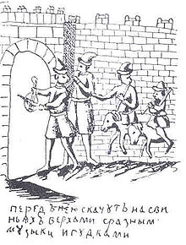
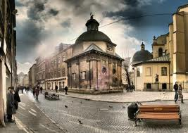
Театральне мистецтво України бере початок з глибокої давнини, коли воно проявлялося в народних іграх, танцях, піснях та обрядах. З 11 століття відомі театральні вистави скоморохів. В епоху Київської Русі елементи театру були в церковних обрядах. Про це свідчать фрески Софійського собору в Києві.
У 1795 році був відкритий перший в Україні стаціонарний театр у Львові, в колишньому костелі єзуїтів.

Slide 3
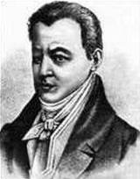
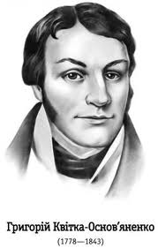
Становлення класичної української драматургії пов'язане з іменами Івана Котляревського, який очолив театр у Полтаві та Григорія Квітки-Основ'яненка, основоположника художньої прози в новій українській літературі

Slide 4
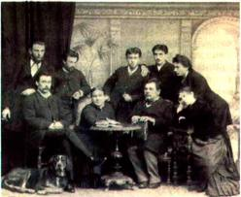
У другій половині 19 століття в Україні поширився аматорський театральний рух. В аматорських гуртках розпочинали діяльність корифеї українського театру — драматурги і режисери Михайло Старицький, Марко Кропивницький та Іван Карпенко-Карий. Заслуга швидкого розвитку театру належить також і видатній родині Тобілевичів, члени якої виступали під сценічними псевдонімами Івана Карпенка-Карого, Миколи Садовського і Панаса Саксаганського. Кожен із них не лише створив власну трупу, а й був видатним актором і режисером. Провідною зіркою українського театру того часу була Марія Заньковецька.

Slide 5
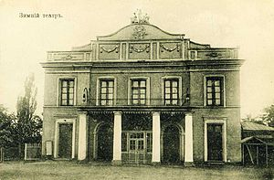
Будівля “театру корифеїв”

Slide 6
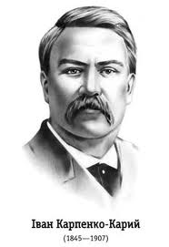
І. Карпенко-Карий - «один з батьків новочасного українського театру»
І. Карпенко-Карий написав 18 оригінальних п'єс, кожна стала своєрідною вершиною драматургії. Митець жив і працював заради розвитку українського театру, збагативши українську драматургію соціально-психологічною та історичною драмою, соціальною комедією. Йому аплодували Москва і Кубань, Білорусь і Поволжя, бо І. Карпенко-Карий був і прекрасним актором з надзвичайно тонкою грою. А тому драматурга, режисера і актора І. Карпенка-Kapoгo по праву, за висловом Івана Франка, називають одним із батьків українського театру. Драматург був культурним діячем, борцем за відродження свого народу.

Slide 7
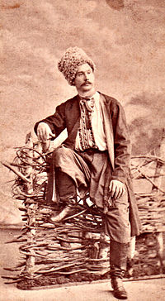
Микола Садовський
Як актор Садовський відзначався винятковою пластичністю, простотою, глибиною і щирістю почуттів, хоч і не позбавлених характером гри «нутром» (від великих емоцій до спаду). Садовський уславився в героїчно-історичному — Богдан Хмельницький (в одноіменній п'єсі М. Старицького), Сава Чалий (І. Карпенка-Карого), Гетьман Дорошенко (Л. Старицької-Черняхівської) і героїчно-побутовому репертуарі: Дмитро («Не судилося» М. Старицького), Опанас («Бурлака» І. Карпенка-Карого); був першим Командором («Камінний господар» Лесі Українки) і Городничим на українській сцені («Ревізор» М. Гоголя); крім того, виступав у оперовому репертуарі й уславився як виконавець українських народних пісень.

Slide 8
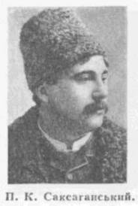
Професійну акторську діяльність Панас Саксаганський розпочав у 1883 році, виконавши роль Возного в «Наталці Полтавці» І.Котляревського. Панас Саксаганський мав передусім талант коміка, переважно з сатиричним забарвленням. Проте також мав успіх і в інших амплуа: у героїчних та трагедійних ролях. Грав у трупах Марка Кропивницького, Миколи Садовського, в 1890-1898 роках очолював Товариство Українських Акторів. У 1918 році Панас Саксаганський очолив Державний Народний Театр, який мав завдання ставити побутовий, історично-побутовий класичний репертуар. Гастролював в складі Театру ім.. М. Заньковецької, а з 1926 року - у різних театрах. Останній його виступ на сцені відбувся 1935 року.

Slide 9
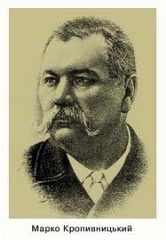
Кропивницький Марко Лукич - фундатор українського професійного театру; Йому належить основоположна роль у створенні національної школи театрального мистецтва, формуванні оригінального вітчизняного репертуару. Актора не раз запрошували на імператорську сцену, однак він не хотів розлучитися з батьківщиною, рідним мистецтвом, відстоюючи у такий спосіб право українців на свою мову і культуру.

Slide 10
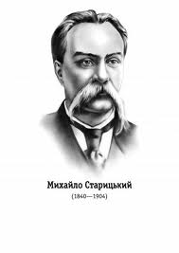
М. П. Старицький - "батько українського театру" "Батьком українського театру" назвав Михайла Петровича Старицького Іван Франко, відзначивши його видатну роль у становленні й розвитку вітчизняної драматургії. В українському театрі М. Старицький був і драматургом, і автором, і режисером, і організатором театральних труп. Його перу належать п'єси, в основу яких покладено гострі соціальні конфлікти, характерні для пореформеної України: "Не судилось", "Ой не ходи, Грицю, та й на вечорниці", "У темряві", "Розбите серце", "Талан".

Slide 11
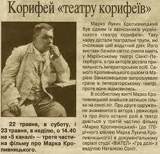
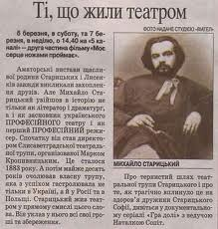

Slide 12
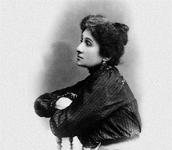
Марія Заньковецька
Театр для мене, перш за все і після всього, — Храм.
М. Заньковецька

Slide 13
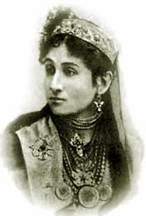
Народилася 4 серпня (22 липня) 1854 року, в селі Заньки під Ніжином на Чернігівщині у багатодітній родині дворянина Костянтина Костянтиновича Адасовського та міщанки з Чернігова Марії Василівни Нефедової.
1876 — вийшла на сцену ніжинського театру. Вперше на професійній сцені вона зіграла роль Наталки («Наталка Полтавка») Івана Котляревського.
Пізніше Марія Заньковецька (вона взяла цей псевдонім на згадку про щасливе дитинство в рідному селі Заньки) працювала в найпопулярніших і найпрофесійніших українських трупах

Slide 14
Марія Заньковецька. 70-і рр. ХІХ ст.
М. Заньковецька з сестрою Лідією. 80-і рр. ХІХ ст.

Slide 15
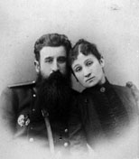
Марія Заньковецька з братом Євтухієм Адасовським. 90-і рр ХІХ ст.

Slide 16
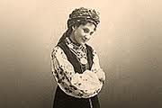
Грала Наталку в «Наталці Полтавці» (1909), матір в «Остапі Бандурі» (1923).
З року в рік зростала майстерність Марії Костянтинівни як драматичної актриси. В її репертуарі більше 30 ролей на сцені. Це переважно драматично-героїчні персонажі. Вона «пережила» жіноче безталання Харитини («Наймичка» І. К. Карпенка-Карого, 1887), Олени («Глитай, або ж Павук» М. П. Кропивницького, 1883), Ази («Циганка Аза» М. П. Старицького, 1892), Катрі і Цвіркунки («Не судилось», 1889, «Чорноморці», 1882 М. П. Старицького), Галі («Назар Стодоля», 1882 Т.Шевченка) та Квітчиної Уляни («Сватання на Гончарівці»).
А ще: Аксюші з «Лісу» О.Островського (1891) та Йо із «Загибелі Надії» Гейєрманса.

Slide 17
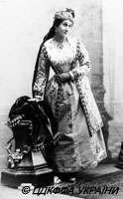
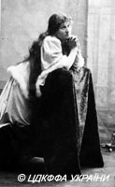
М. Заньковецька в ролі Зосі у виставі за п'єсою І. К. Карпенка-Карого "Сава Чалий". До 1917 р.
М. Заньковецька в ролі Олени Чаплинської у виставі М. Старицького "Богдан Хмельницький". 80-90-і рр. ХІХ ст.

Slide 18
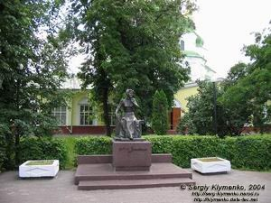
Вшановуємо пам’ять Марії Заньковецької
Пам`ятник у Ніжині.
Надгробок Марії Заньковецької на Байковому цвинтарі в Києві

Slide 19
Марія Заньковецька на поштовій марці 2004 року
Монета в честь Марії Заньковецької

